Slide 1
Веб-Приложение Formula
Выполнил: Комличенко Иван

Slide 2
Оглавление
Цель проекта
Задача
Сама игра
Вывод

Slide 3
Цель и задача проекта
Целью проекта стало создание веб-приложения на языке программирования python используя библиотеки
Задачей проекта стало написание кода, который будет отвечать за работу веб-приложения и функций в нем

Slide 4
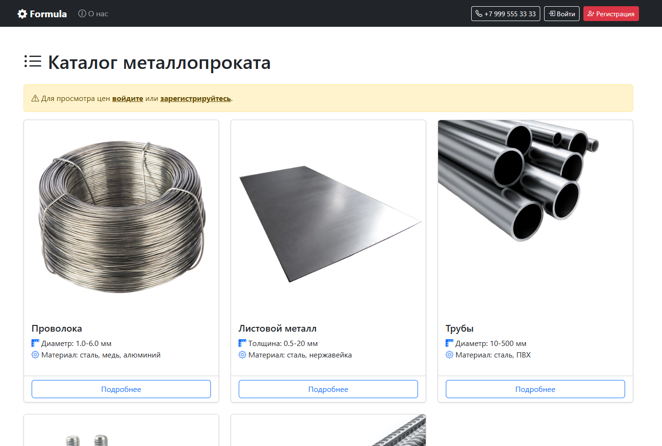
Само приложение
Само приложение представляет собой сайт для продажи металлопроката. В нем можно выбрать категории, а в них подкатегории и нужный товар.

Slide 5
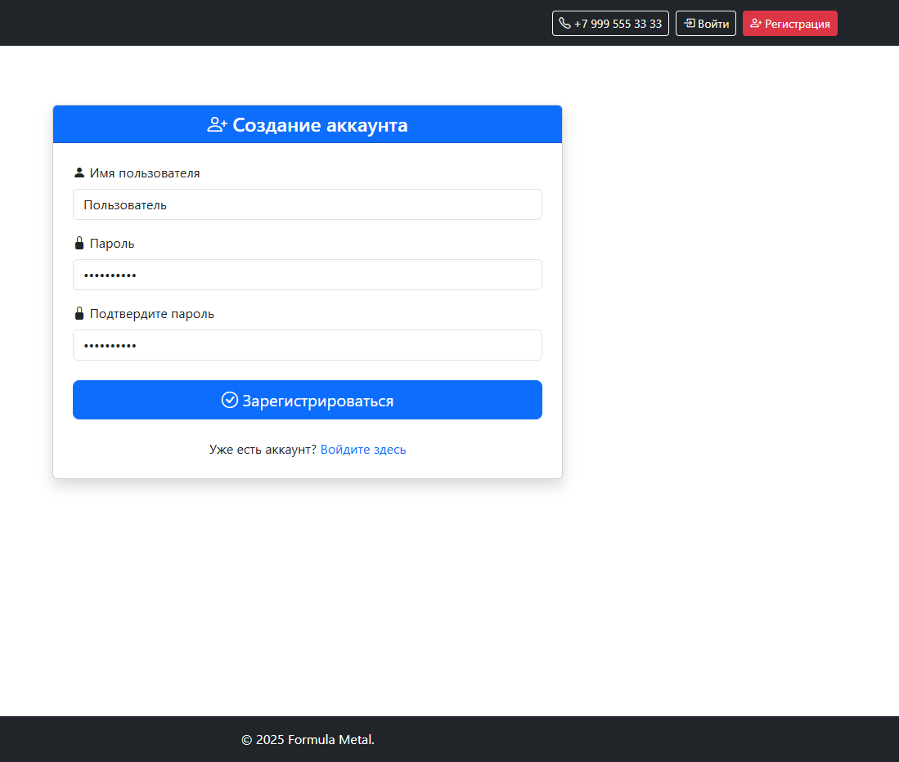
Возможности
В приложении есть возможность авторизации пользователя, где после ее прохождения ему представляется возможность видеть цены. Без регистрации сайтом можно пользоваться как обычно, просматривая только имеющиеся материалы.

Slide 6
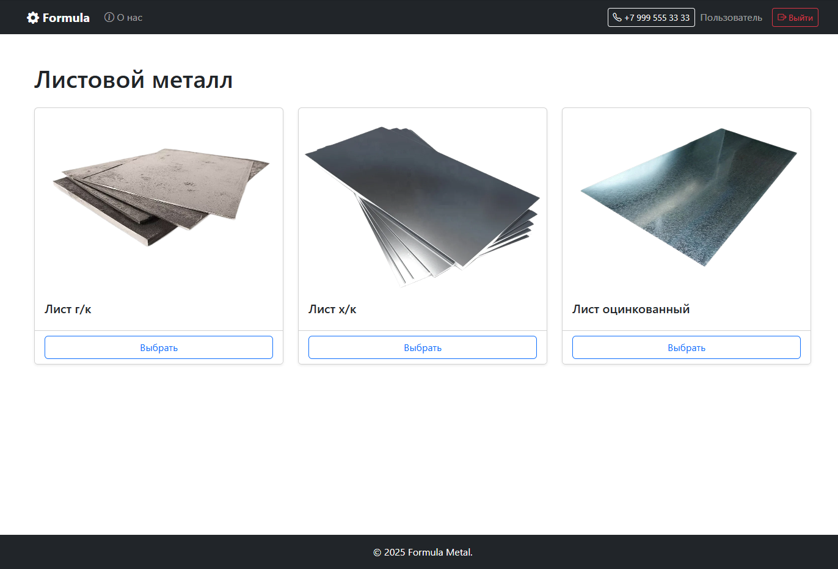
Подкатегории
В приложении реализован пока только один пример категории – это листовой металл. В этой категории можно выбрать нужную подкатегорию и нужный товар.

Slide 7
Вывод
Стоит отметить что это не финальная версия сайта, в будущем планируется добавить еще больше категорий, подкатегорий и товаров, сам сайт также может дорабатываться для удобства использования.
Пример того, что можно реализовать: корзина для авторизованных лиц, быстрый поиск необходимого товара, фильтры для поиска, аккаунт главного админа для работы над сайтом.

